Slide 1
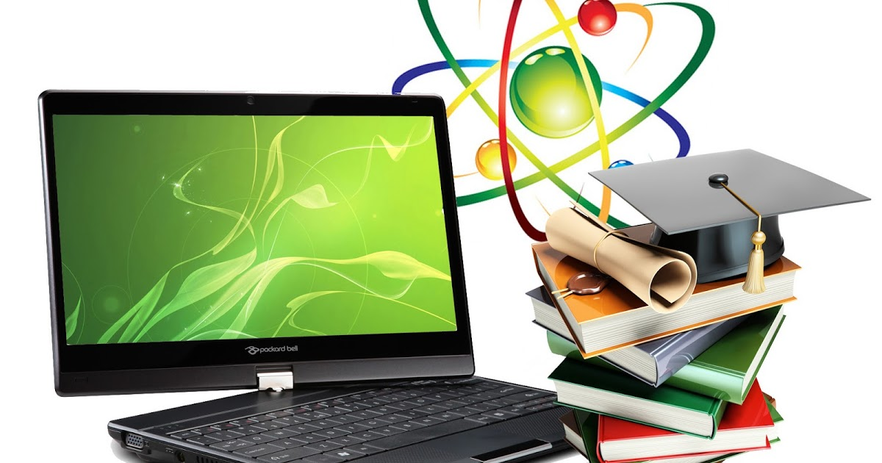
Применение Интернет и цифровых технологий на уроках английского языка

Slide 2
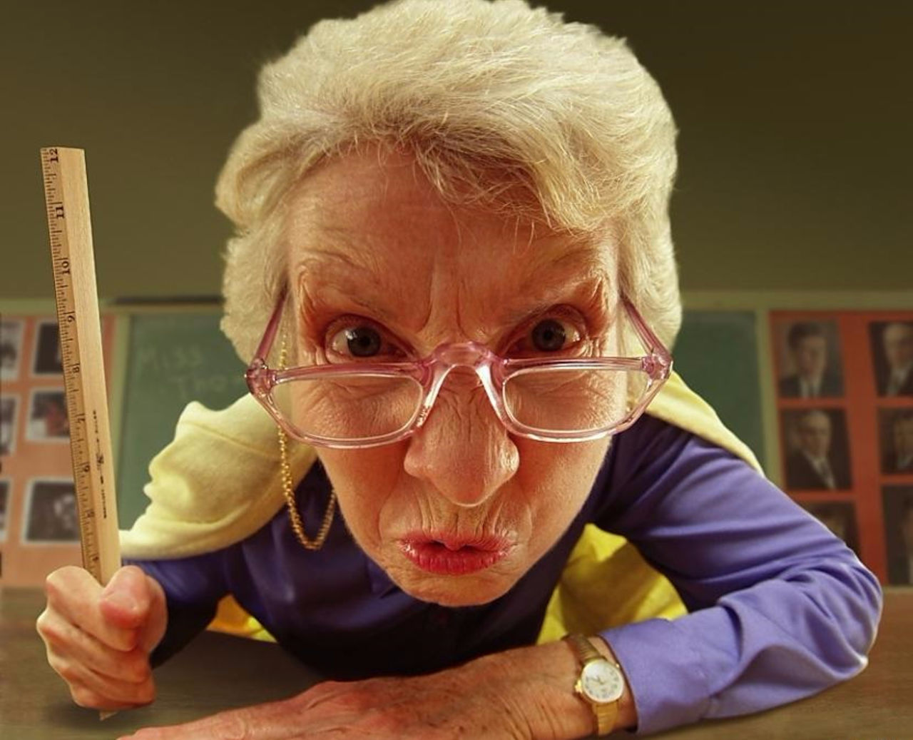
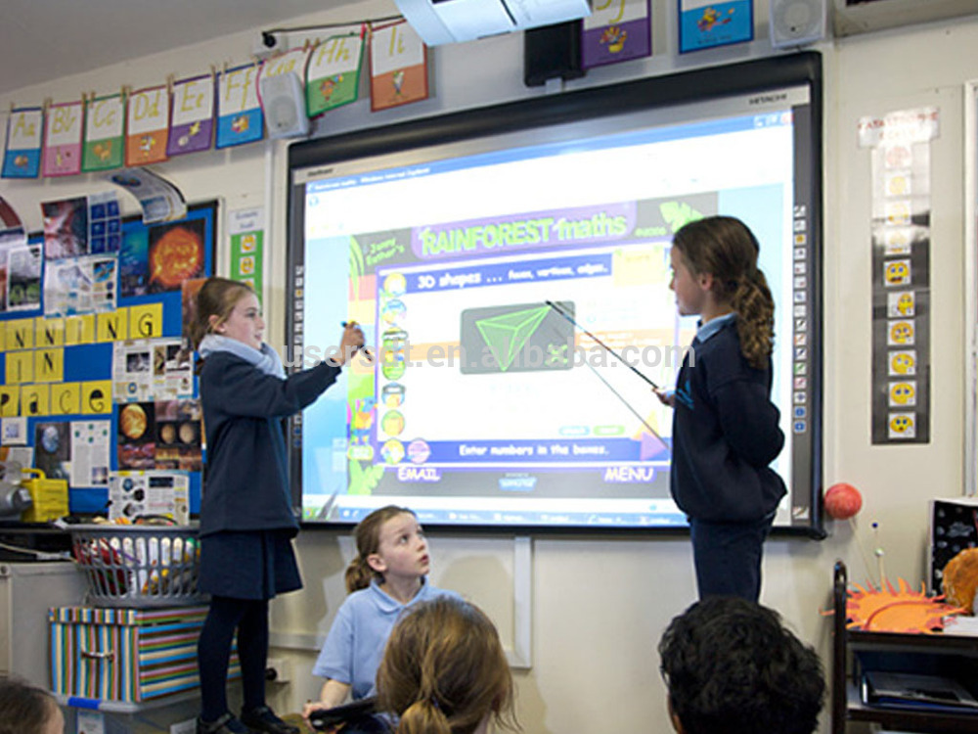
«Если мы будем сегодня учить так, как учили вчера, мы украдем у детей завтра»
VS

Slide 3
Цифровые образовательные ресурсы (ЦОР) - это представленные в цифровой форме фотографии, видеофрагменты, объекты виртуальной реальности, звукозаписи, символьные объекты и иные учебные материалы, необходимые для организации учебного процесса.
Использование Интернета и ЦОР на уроках позволяет:
Улучшить эффективность и качество образования;
Ориентироваться на современные цели обучения;
Повысить мотивацию учащихся к обучению;
Использовать взаимосвязанное обучение различным видам деятельности;
Учитывать страноведческий аспект;
Сделать уроки эмоциональными и яркими;
Реализовать индивидуальный подход;
Усилить самостоятельность школьников;
Объективно оценивать знания учащихся;
Повысить качество наглядности;
Облегчить труд учителя;
Изменить характер взаимодействия учителя и ученика;

Slide 4
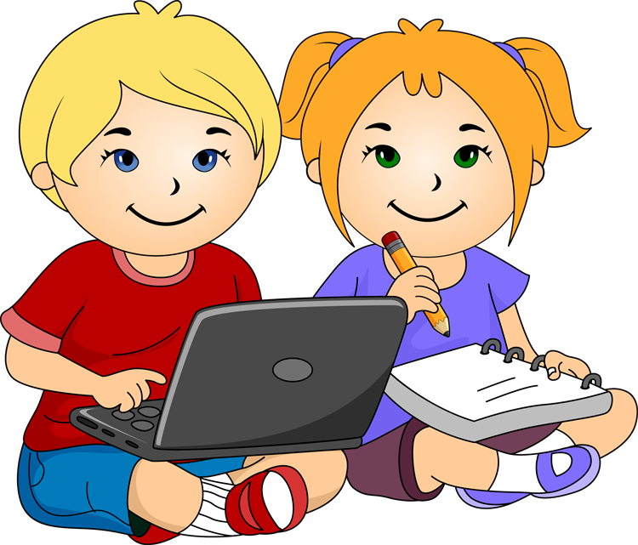
С помощью Интернета и ЦОР на уроке английского языка можно решать целый ряд задач:
пояснять новый учебный материал;
повторять и закреплять пройденные лексические единицы;
проводить промежуточный и итоговый контроль усвоения знаний;
создать игровые учебные ситуации, максимально приближенные к реальным;
помочь учащимся основательно подготовиться к сдаче ЕГЭ;
приобрести навыки работы с компьютером.

Slide 5
В помощь учителю при подготовке к урокам

Slide 6
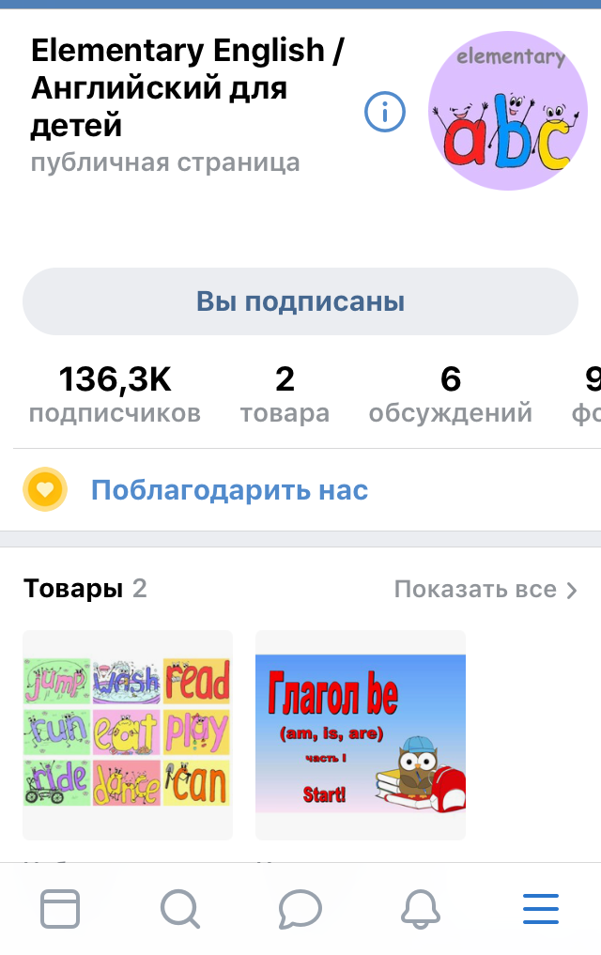
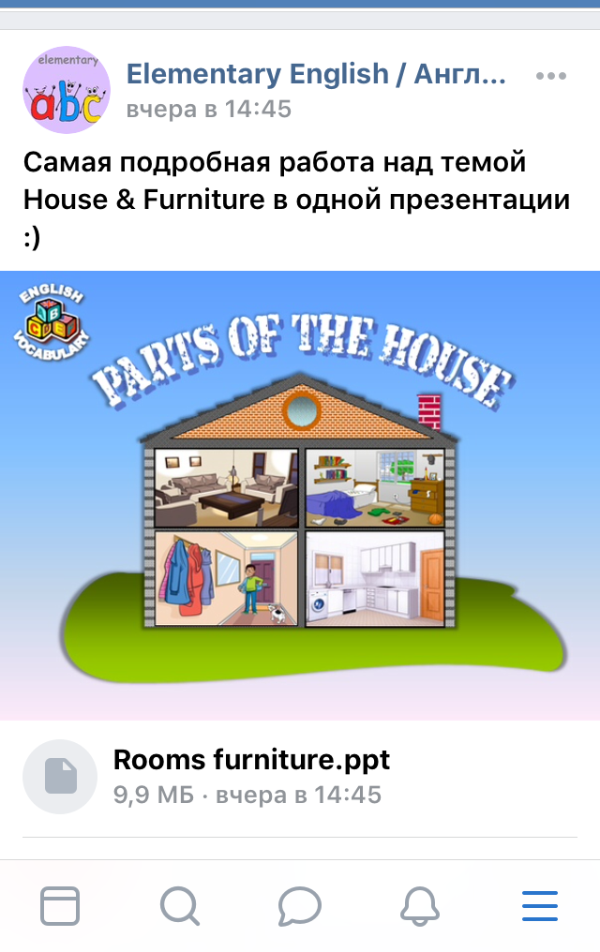
Elementary English

Slide 7
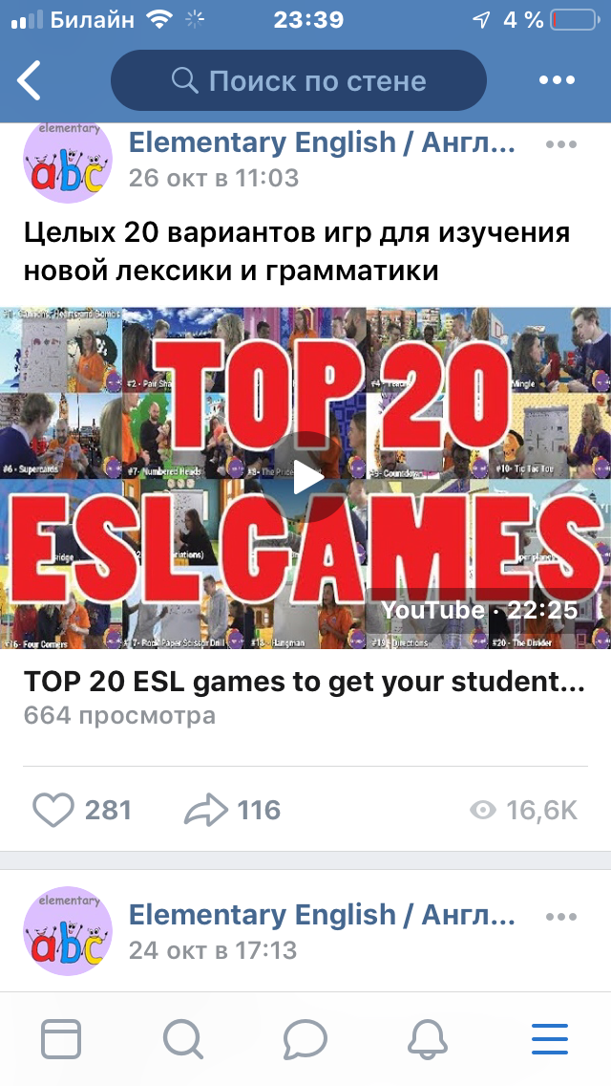
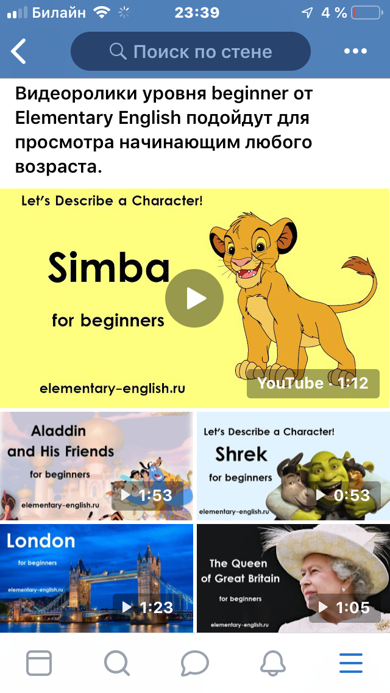

Slide 8
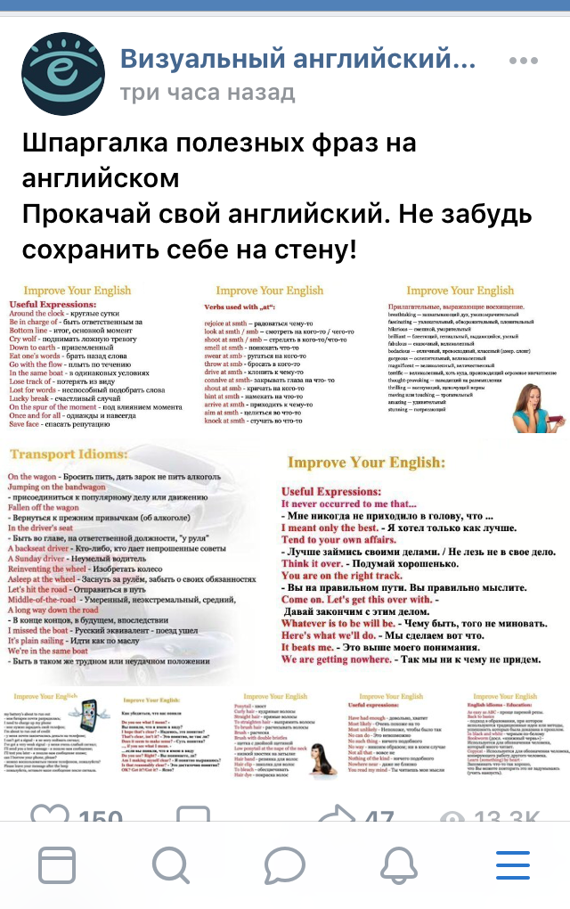
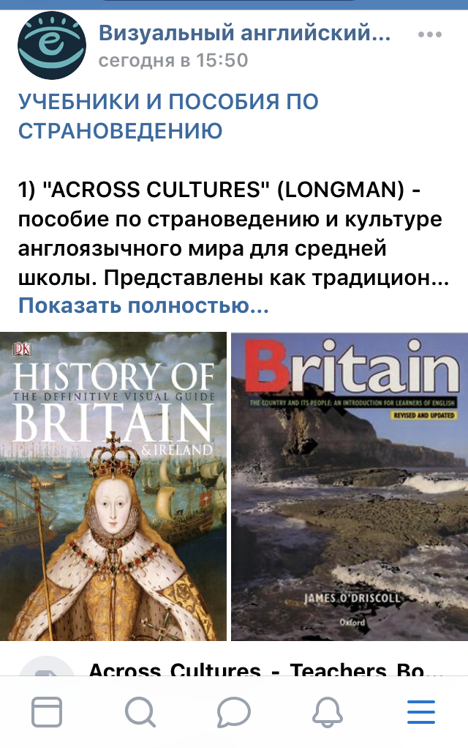
Визуальный английский

Slide 9
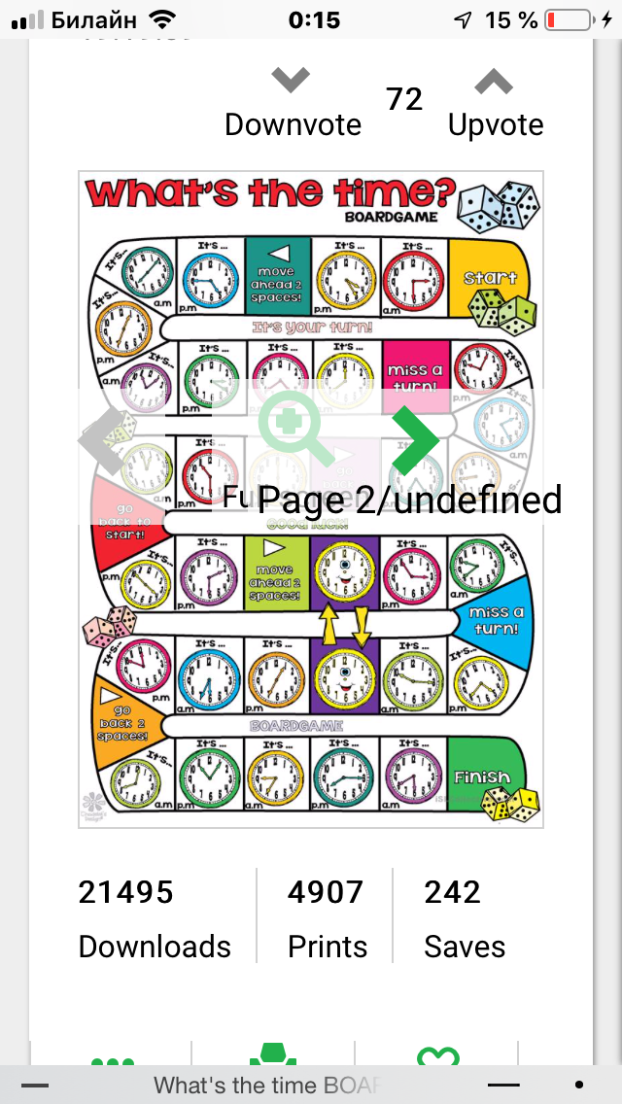
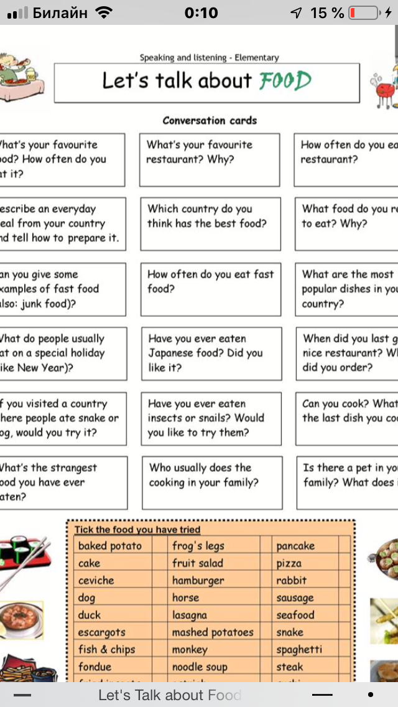
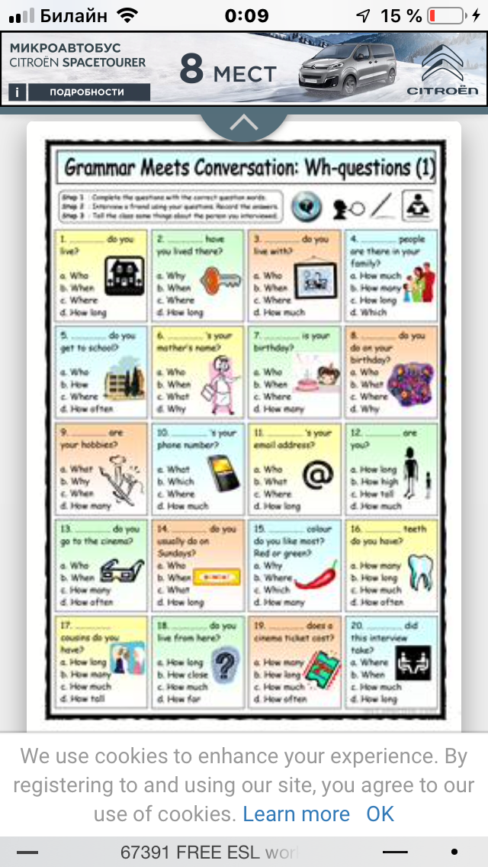
iSLCOLLECTIVE

Slide 10
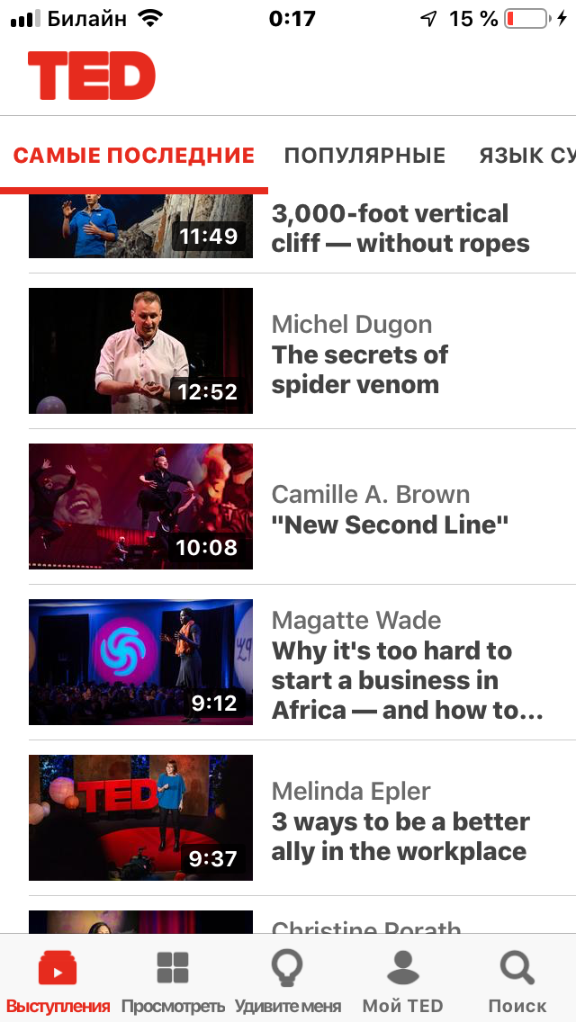
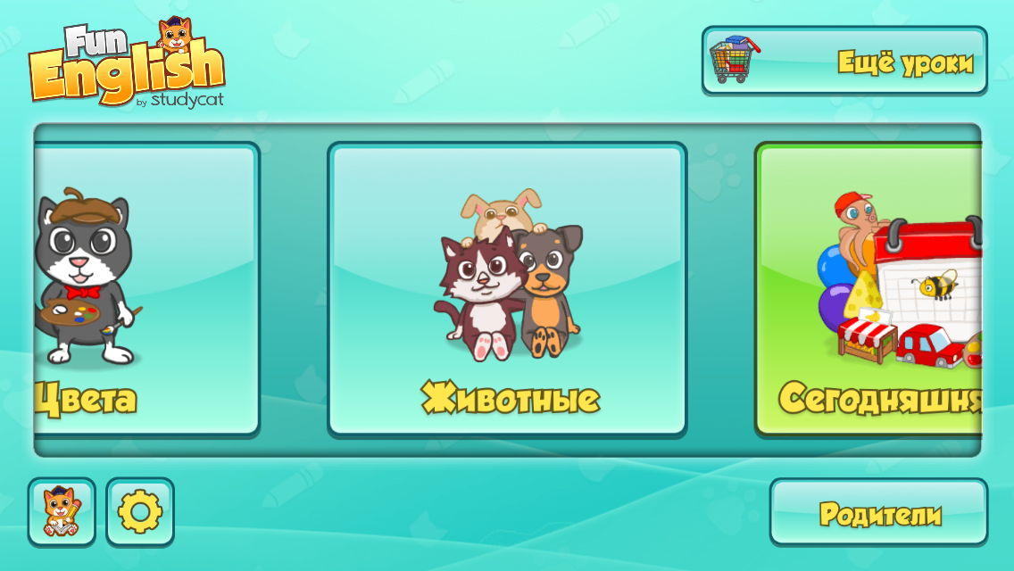

Slide 11
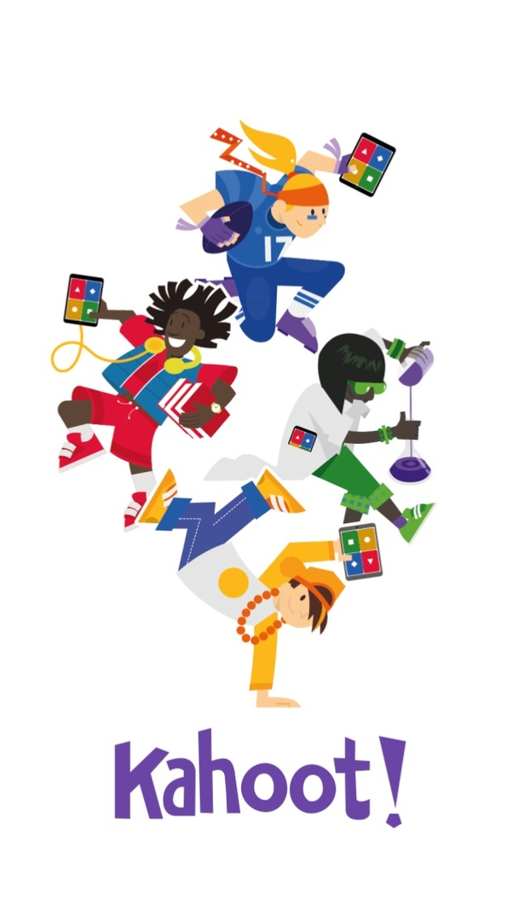
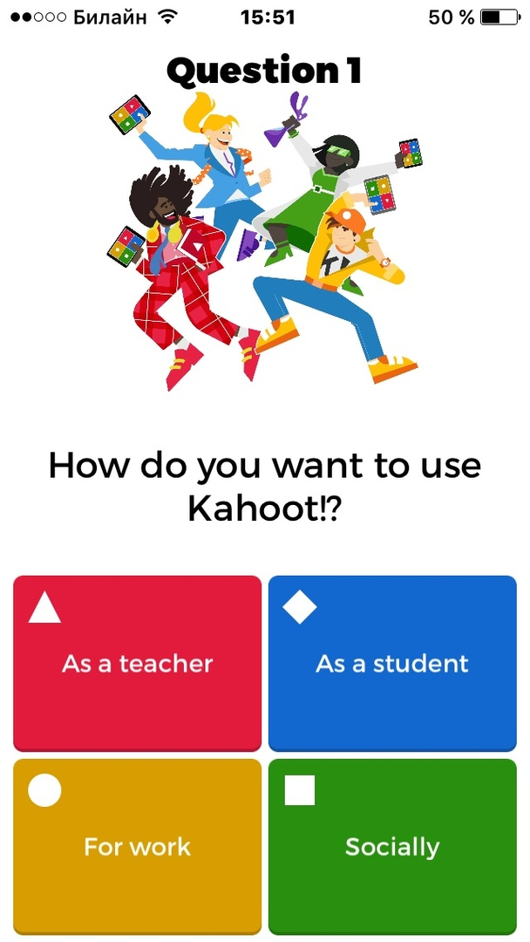
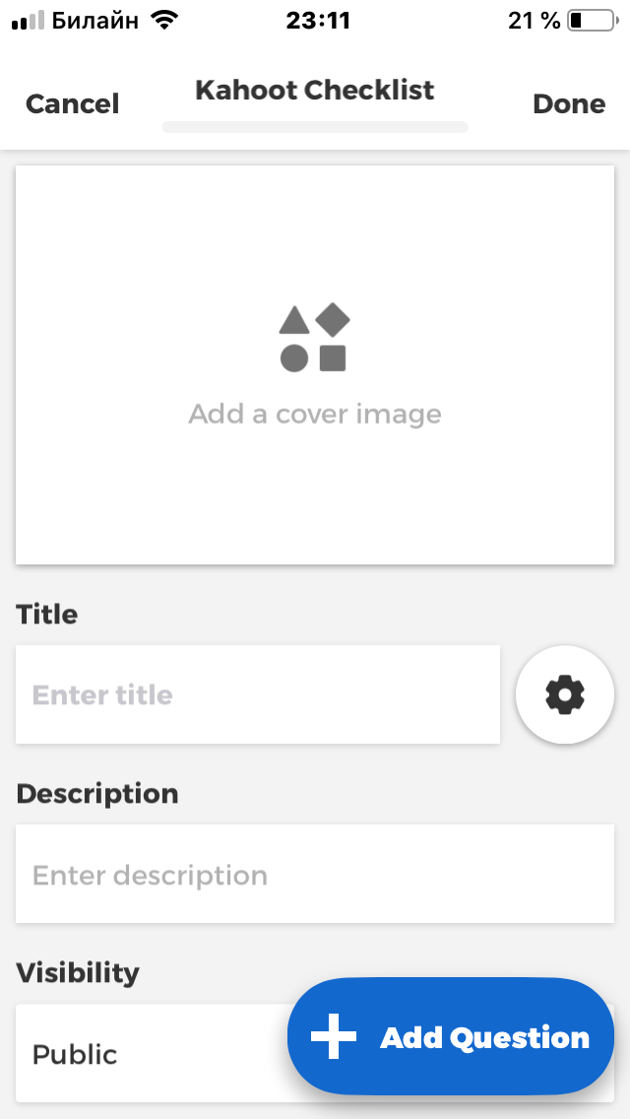

Slide 12
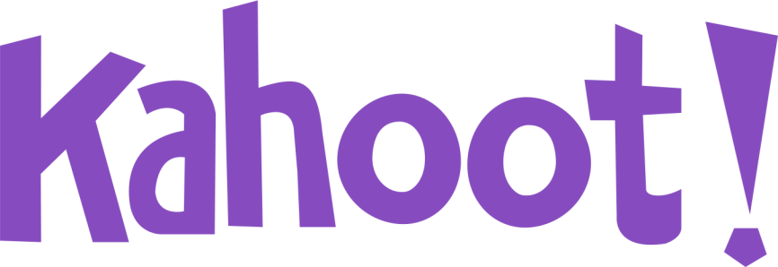
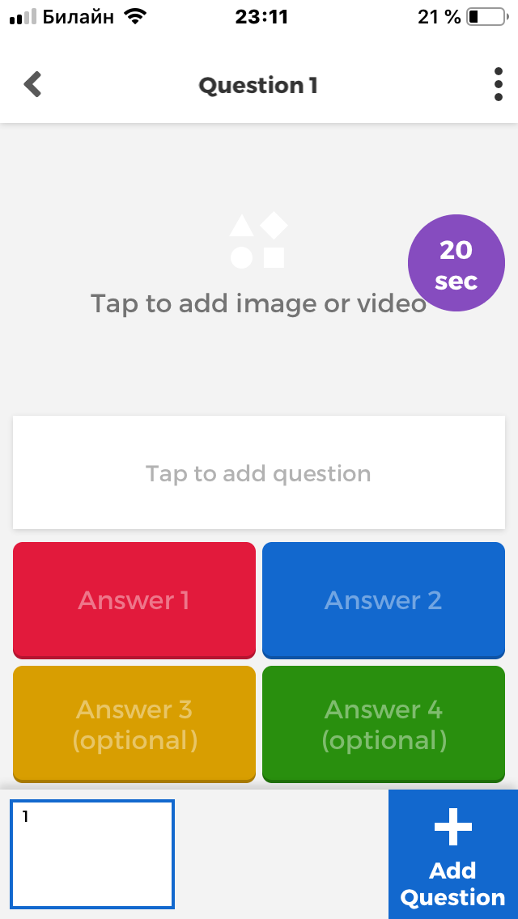
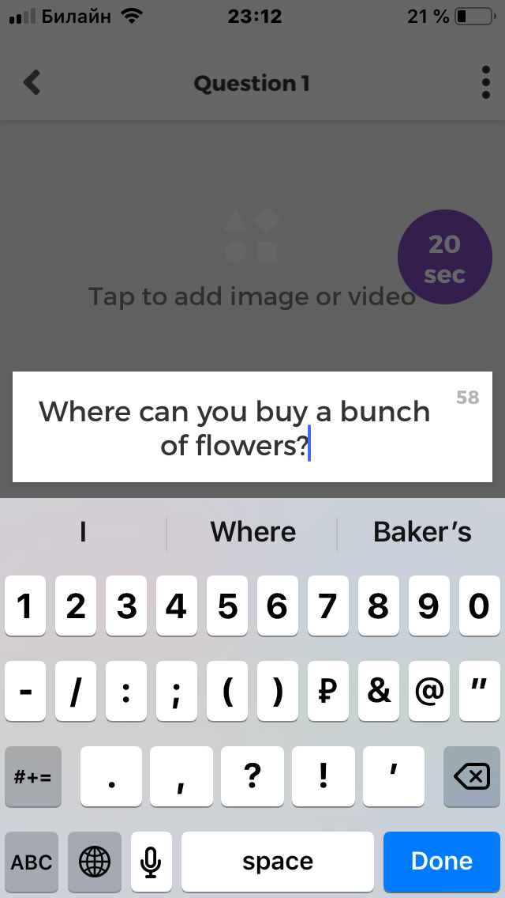
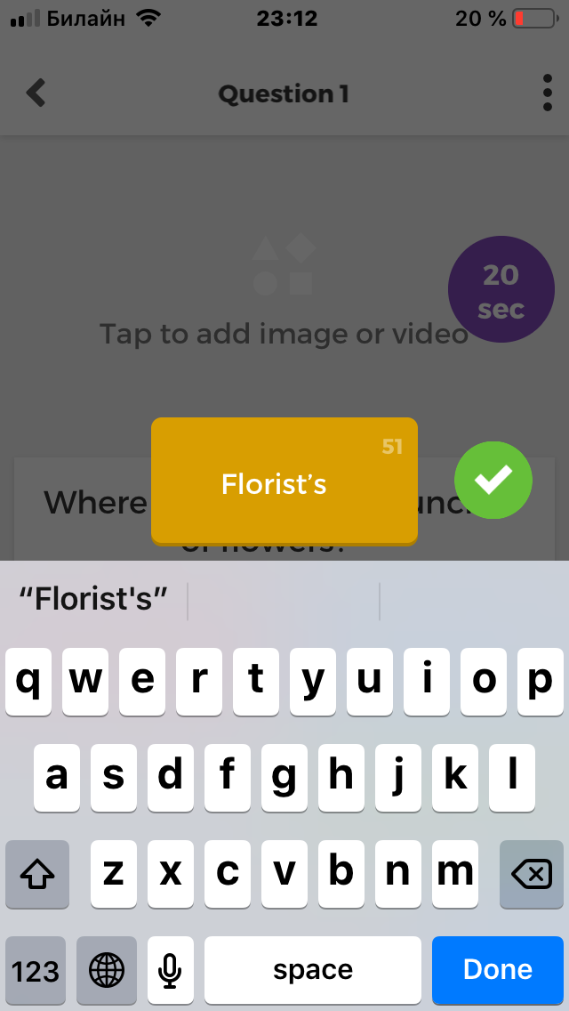

Slide 13
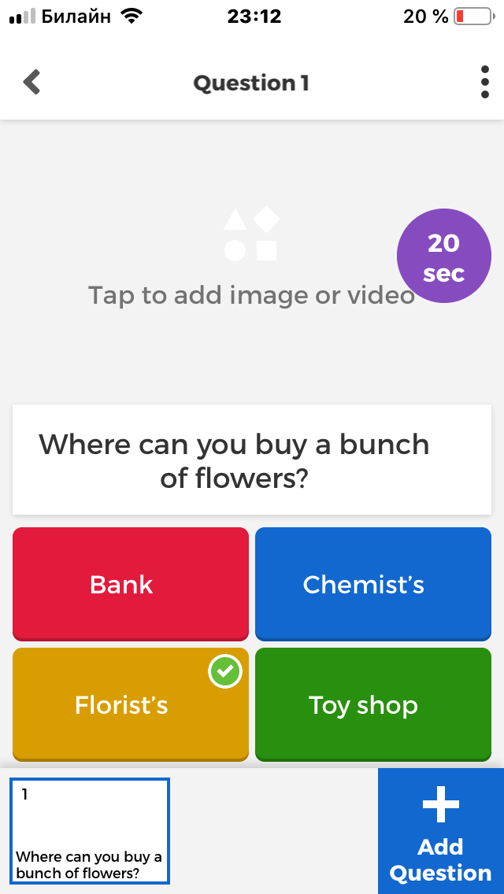
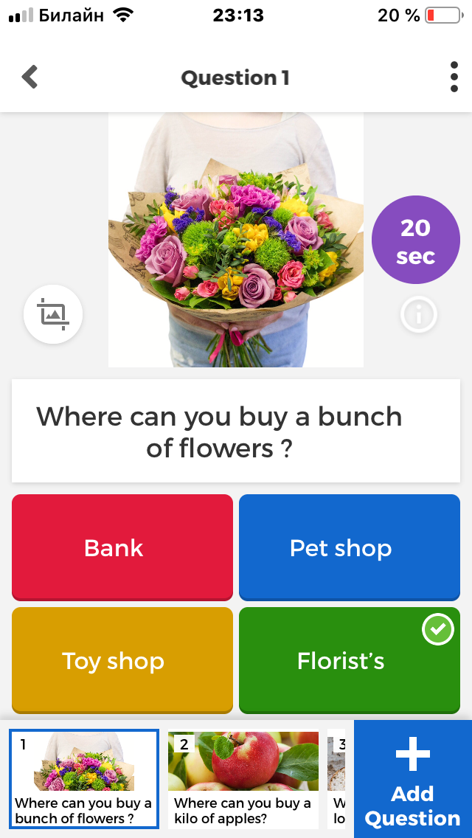

Slide 14
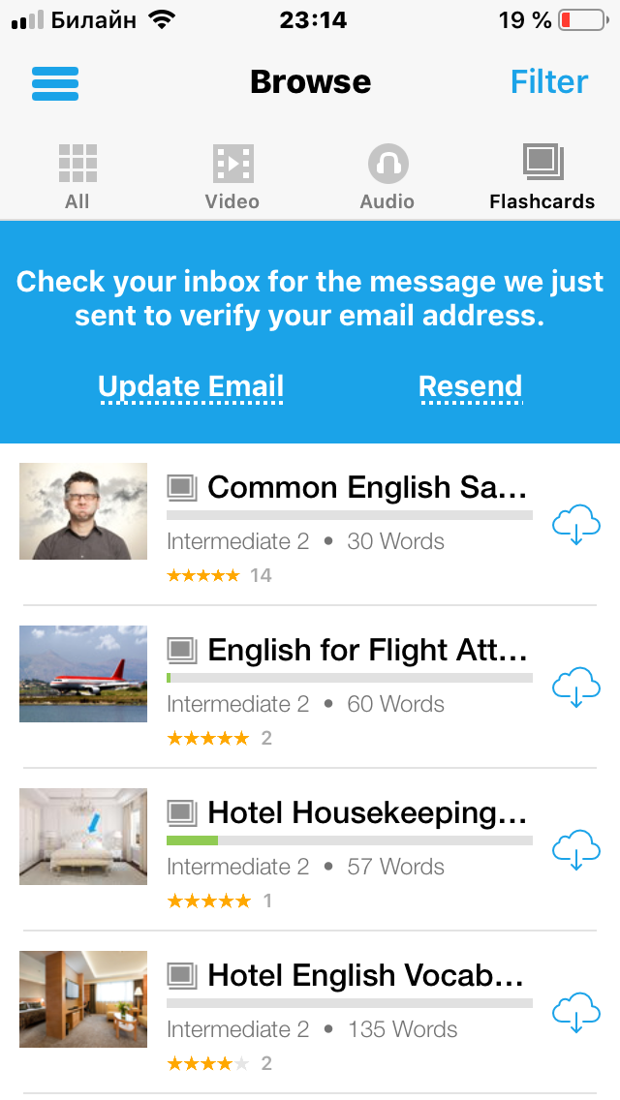
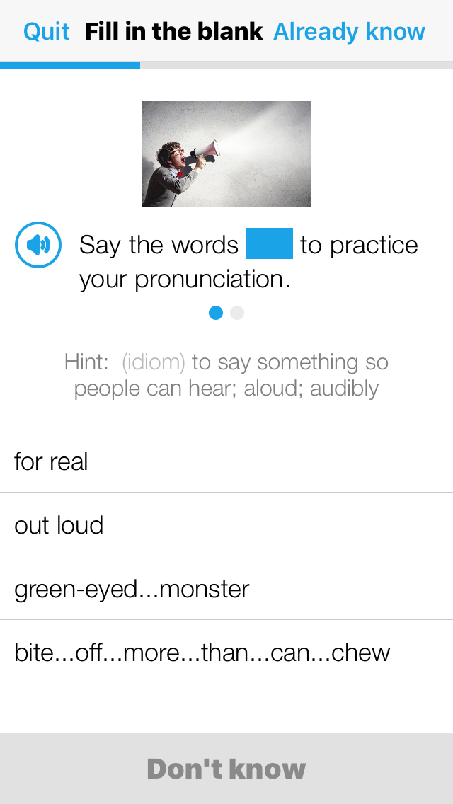
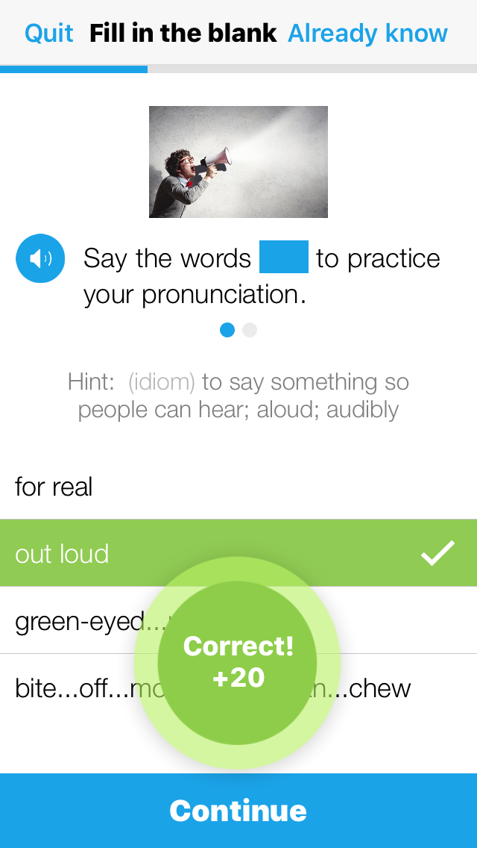

Slide 15
